Slide 1
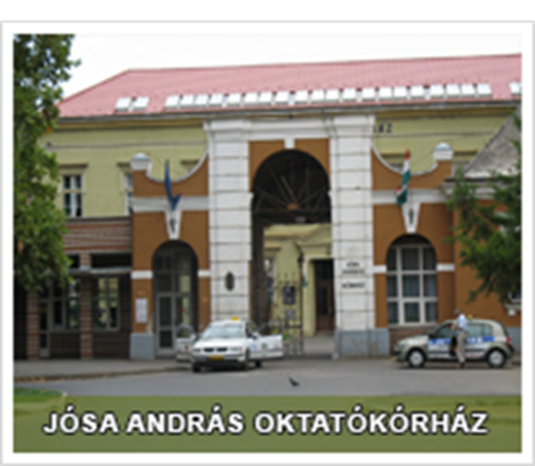
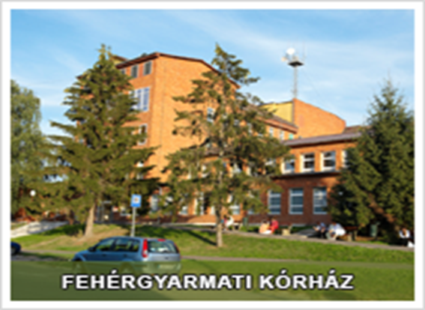
Szabolcs-Szatmár-Bereg Vármegyei Oktatókórház

Slide 2
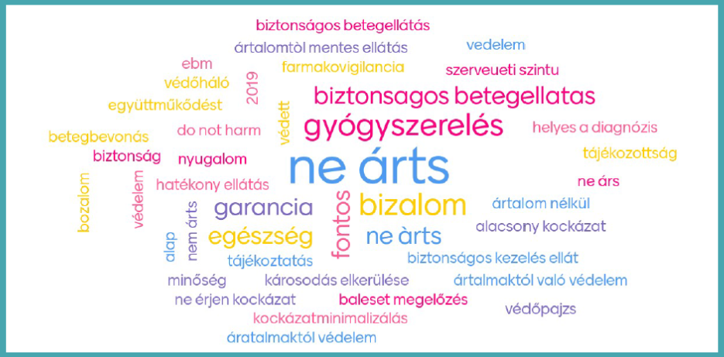
BETEGBIZTONSÁG A MŰTÉTI ELLÁTÁSBAN
Tévedni emberi dolog ?!
Dr. Bajnayné Kiss Katalin
tagkórházi ápolási igazgató-helyettes
Szabolcs-Szatmár-Bereg Vármegyei Oktatókórház, Mátészalka Tagkórház

Slide 3
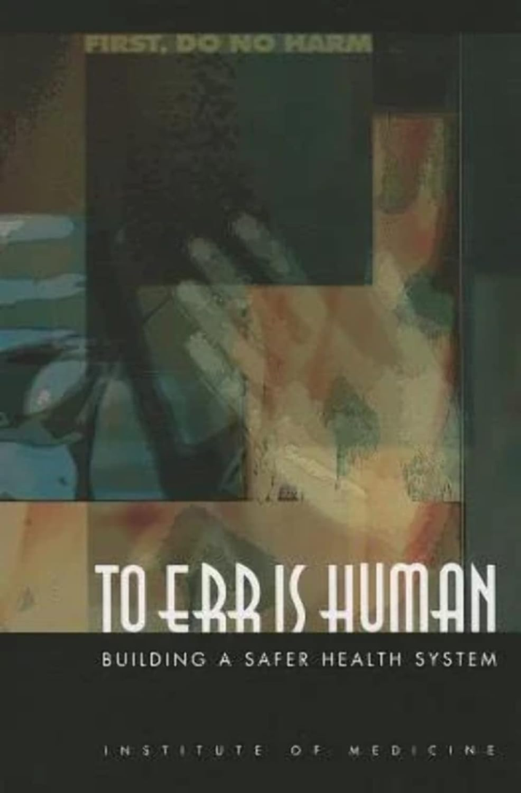
„TÉVEDNI EMBERI DOLOG”
A betegbiztonsági problémák jelentőségére az Institute of Medicine 1999-ben megjelent tanulmánya hívta fel a figyelmet.
Átfogó jelentés az egészségügyben előforduló ellátási hibákról, az odavezető okokról, a megelőzési stratégiákról.

Slide 4
Alapfogalmak
Betegbiztonság (safety):
Mentesség az akaratlan bántalomtól,
A nem kívánt események vagy károsodások elkerülése, megelőzése és javítása az egészségügyi ellátás területén hozott intézkedésekkel
Nem kívánatos esemény (AE-adverse event):
Az ellátáshoz köthető károsodás, és nem a betegségből eredő komplikáció.
NE ÁRTS !

Slide 5
A témakör relevanciája
Minden 10.beteg az egészségügyi ellátással összefüggő károsodást szenved
A nem kívánatos események 70% -a megelőzhető
TÉNYEK
Az ellátás során szerzett károsodás a 14. vezető ok a mortalitási és morbiditási mutatókban
A kórházi kiadások 15%-a nemkívánatos események közvetlen eredménye
http://www.who.int/features/factfiles/patient_safety/en

Slide 6
Ellátási hibák következményei
Európában évente
750.000 károsodással járó ellátási hiba
3,2 millió többlet kórházi ellátási nap
260.000 állandó (tartós)egészségkárosodás
950.000 halálozás
http://www.euro.who.int/en/health-topics/health-systems/patient-safety/data-and-statistics

Slide 7
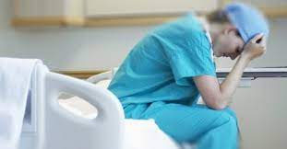
Nemkívánatos események….
Beteg elesése,
Kórházi szerzett decubitus
Kórházi szerzett húgyúti infekció,
Sebészeti sebfertőzés,
Gyógyszertévesztés,
Ellenoldali műtét,
Elmaradt, tervezett műtét,
Betegcsere

Slide 8
Nemkívánatos eseményhez vezethetnek..
Betegazonosítás hiánya
Diagnosztikus tévedések
Terápiás tévesztések
Kommunikációs hiányosságok
Dokumentációs hiányosságok
Összességében: a betegellátási folyamat nem megfelelőssége

Slide 9
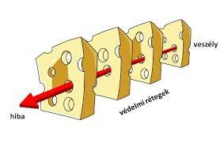
„Svájci sajt” modell
Néhány lyuk aktív hibák következménye (felejtés, tévesztés, tévedés, megszegés)
Nehezen megelőzhető
Általában megelőzhető
Mások látens hibáiból erednek (tervezés, oktatás, szervezés, ellenőrzése)
Nem kívánatos esemény

Slide 10
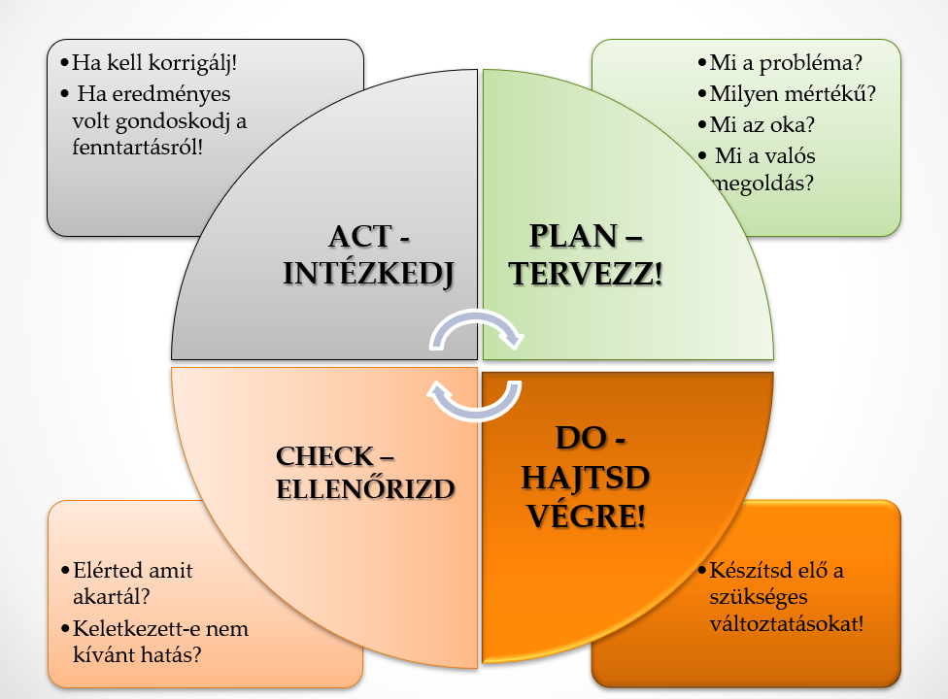
Hogyan reagálunk a hibákra?

Slide 11
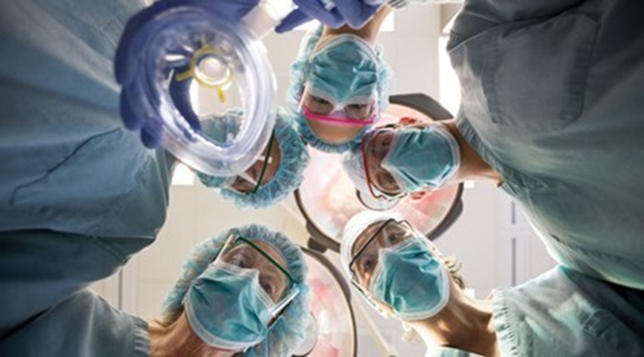
Műtéti betegbiztonság

Slide 12
Az Amerikai Nemzeti Minőségi Fórum által „megbocsáthatatlannak” ítélt hibák
Beavatkozás a nem megfelelő helyen történik (oldaltévesztés, téves anatómiai képlet).
Betegtévesztés/Betegcsere (műtét nem a tervezett betegen).
Helytelen beavatkozás a kiválasztott betegen.
Visszahagyott idegentest a betegben.
Intra- vagy közvetlenül posztoperatívan bekövetkező halál ASA I. kockázatú betegen.

Slide 13
Mi jelenti az áttörést ?

Slide 14
Ellenőrző – Perioperatív Check lista
Cél:
A műtétekkel és az anesztéziával összefüggő, megelőzhető nemkívánatos események gyakoriságának csökkentése.
Előnye:
felhívja a figyelmet a műtét kritikus lépéseire, folyamataira,
csökkenti a figyelmetlenségből adódó kockázatokat,
csökkenti a perioperatív fertőzések előfordulásának a lehetőségét,
támogatja a folyamatos kommunikációt a műtéti csapat tagjai között

Slide 15
Ellenőrző – Check lista
1. folyamat
2. folyamat
a beteg felkészítése a műtét megkezdésére az előkészítőben, a műtő felkészülése a beteg fogadására
a bemetszést közvetlenül megelőző időszak
3. folyamat
a műtét befejezése; a beteg távozása a műtőből, ébredőből

Slide 16
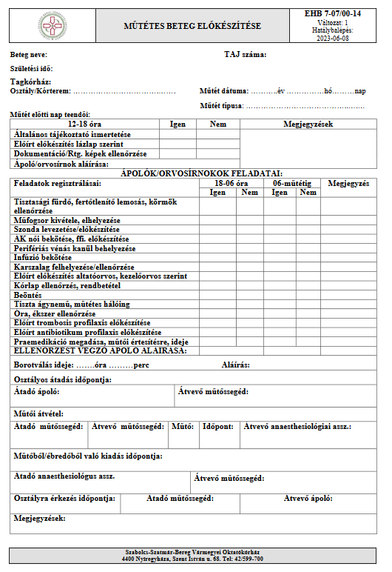
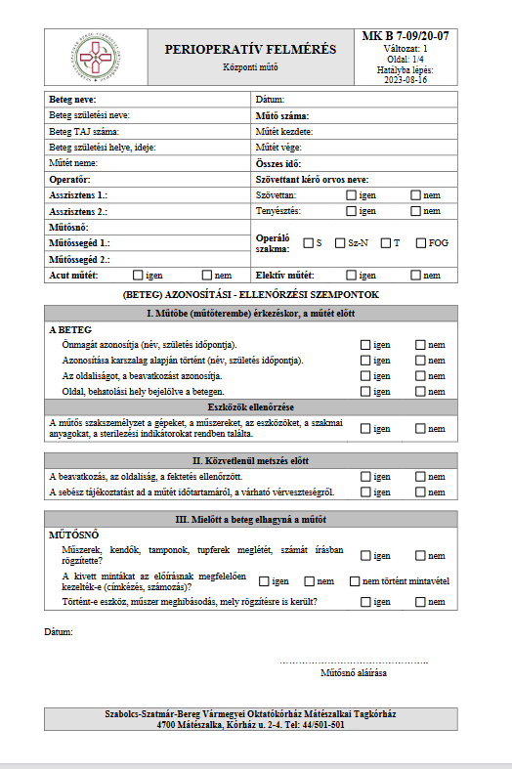
Ellenőrzési Check lista

Slide 17
Perioperatív Check lista I.

Slide 18
1.folyamat
Perioperatív Check lista II.
2. folyamat
3. folyamat

